Slide 1
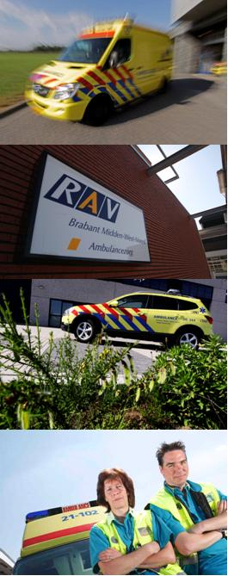
BRIEFING
Opvang en slechte start pasgeborene

Slide 2
Bij het vrijmaken van de luchtweg van een pasgeborene wordt geen chin-lift toegepast. Is dit juist?
Ja. De voorkeur gaat uit naar de jaw-thrust ivm de slappe mondbodem van pasgeborenen.

Slide 3
Als bij het geven van 5 inflatie-beademingen geen thoraxexcursies of toename van de hartfrequentie waarneembaar is dient meteen te worden gestart met thorax-compressies. Is dit juist?
Nee. In dit geval zijn de longen waarschijnlijk nog niet ontplooid en is het geven van thoraxcompressies zinloos.
Notes:
Er dienen opnieuw A en B handelingen uitgevoerd te worden (neutrale positie, Jaw Thrust en opnieuw 5 inflatiebeademingen. Hier ga je net zolang mee door tot je positieve thoraxexcursies waar kunt nemen.

Slide 4
Wat zijn de gevaren van het uitzuigen van pasgeborenen?
Het vertragen van de spontane ademhaling
Laryngospasme
Vagale prikkeling (bradycradie)

Slide 5
Wat is de beste methode om iv medicatie toe te dienen bij een pasgeborene? Botnaald of via navelvene?
De voorkeur gaat uit naar navelvene , ook volgens LPA8 (VLPA). Omdat wij dit niet doen, is voor ons de botnaald de enige optie. IV infuus wordt afgeraden.
MMT kan uiteraard wel de navelvene katheteriseren.

Slide 6
Als na 5 inflatiebeademingen mét thoraxexcursies een aanwezige bradycardie niet verbetert is de volgende stap het starten van thoraxcompressies. Is dit juist?
Nee. Er wordt eerst 30 seconden beademd om het kind de kans te geven te herstellen. Als dan de bradycardie nog niet is hersteld, wordt er gestart met thoraxcompressies

Slide 7
Wat is de meest betrouwbare methode om de hartfrequentie van een pasgeborene te beoordelen?
Aansluiten aan ECG monitor. Het beluisteren of palperen van het hart kost teveel tijd. Het beoordelen m.b.v. een SpO2 meter is mogelijk, maar is door evt. bewegingsartefacten niet altijd betrouwbaar.

Slide 8
Welke techniek van thoraxcompressies geniet de voorkeur bij een pasgeborene?
2 vinger methode
Thaler methode (duimen naast elkaar!)
Notes:
Thaler methode geniet de voorkeur ivm betere intrathoracale drukken.

Slide 9
Hoeveel adrenaline geef je de tweede en volgende giften?
30 µg per kg (0,03 mg/kg)
(De eerste gift bestaat uit 10 µg/kg (0,01 mg/kg)

